Slide 1
EL DILEMA PRESUPUESTAL 2018 -- 2020
Instituto Cuesta Duarte
PIT -- CNT

Slide 2
OBJETIVOS
Actualizar un documento del Instituto Cuesta Duarte elaborado en relación al Presupuesto quinquenal y la rendición del año pasado que, mostraban la brecha que existía entre la cuantificación de los gastos sociales y laborales comprometidos y los recursos disponibles

Slide 3
Estado de Situación
En todos los rubros sociales y laborales el gasto de esos tres años está congelado y deberán votarse los incrementos.
En la medida que los aumentos dispuestos para estos compromisos sociales han sido muy bajos en 2016 y 2017 (el gasto educativo pasó de 4,51 a 4,91% del PBI), los aumentos de los tres años restantes deben incrementar sensiblemente el ritmo de crecimiento.
Al mismo tiempo dicho aumento presupuestal para los dos años fue reducido por el abatimiento del gasto realizado para el año 2017 en la última rendición de cuentas y que afectó a la salud y a la educación principalmente.

Slide 4
Los compromisos sociales
6% de PBI para educación
1% de PBI para I + D
Igualación del gasto de ASSE por persona al de las mutuales
Primera etapa del sistema de cuidados

Slide 5
Los compromisos sociales
Los 1.o00 millones de dólares (en sus componente 2018 a 20120) de vivienda incluidos en el compromiso de inversiones presupuestales del plan quinquenal de vivienda
Mejora de las transferencias monetarias para los sectores más críticos y nivelación en una única AFAM con aumento del tope.
Salario Vacacional para los trabajadores de Administración Central y Organismos del 220.

Slide 6
Factores Permanentes
Similar impacto de los intereses de la deuda pública en el período 2018 - 2020
Similar impacto de las transferencias a la seguridad social 2018 -- 2020

Slide 7
Modelo de simulación: Resultados
Con estos supuestos los números de 2020 serán de:
PBI en miles de pesos 2020 2.356.983.654
PBI en miles de dólares 59,690,733

Slide 8
Modelo de simulación: Resultados
Aumento inercial del gasto público:
1.005.millones de dólares (positivo)
Reducción de 1 punto déficit fiscal:
500 millones de dólares (negativo)
Gastos sociales incrementales
1.989 millones de dólares. (negativo)
Salario vacacional para organismos de Adm. Central y 220: 320 millones de dólares. (negativo)

Slide 9
DILEMA PRESUPUESTAL
Dilema Presupuestal:
1.804 millones de dólares a 2020.
Dato:
Como los presupuestos de 2018 a 2020 están congelados de no aprobarse la rendición de cuentas, no habrá aumento presupuestal por tres años, salvo los ajustes por inflación de los salarios y algunos otros aumentos menores previstos.

Slide 10
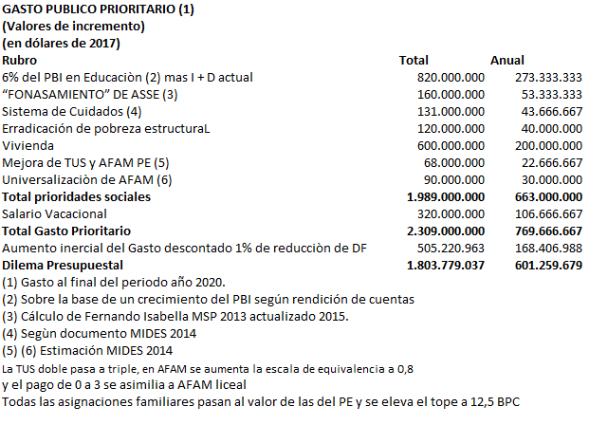
DILEMA PRESUPUESTAL

Slide 11
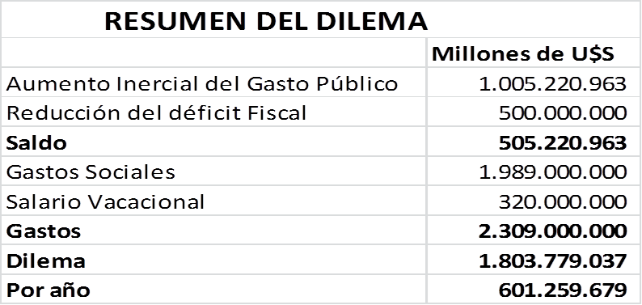
DILEMA PRESUPUESTAL

Slide 12
Alternativas al dilema presupuestal Redistribución de Gastos
Consideramos que los espacios de redistribución son escasos pero no debemos rechazar esta posibilidad.
Son escasos porque el gasto social los salarios y la inversión pública. no puede reducirse pues lo que debemos aumentar.
Por otro lado hay una parte del gasto rígido ya que integra los gastos financieros y se refiere a las transferencias a la seguridad social, al FONASA, los intereses que se pagan por la deuda pública y subsidios a ciertas actividades sociales. Dichos gastos representan el 35% del presupuesto.
Sumados los rubros que no deben descender y los gastos rígidos llegamos a más del 90% del gasto.

Slide 13
Alternativas al dilema presupuestal No reducir el déficit fiscal o hacerlo en una menor proporción.
De no plantearse de 2018 a 2020 reducir el déficit en un punto del producto los recursos adicionales serían de 500 millones de dólares al final del trienio. Si se tomara una solución intermedia de baja a 3% y no a 2,5% los recursos adicionales serían de 250 millones de dólares.
La cuestión aquí radica en que el déficit se financia con deuda pública que hoy es del orden del 60% del PBI y de no reducir el déficit tendría presión al alza.
En principio no consideramos que estemos en una situación cercana a un riesgo de aumento del costo de dicho endeudamiento.

Slide 14
Alternativas al dilema presupuestal Aumento de impuestos
Fundamentos
El país está en condiciones de aumentar la carga tributaria a algunos sectores.
Por un lado el país tiene margen para el aumento de la presión tributaria que es del 31% sobre PBI (Argentina es cerca de 34, Brasil 37%) y por otro está muy mal distribuida, en especial en lo que se refiere al peso relativo de los impuestos al trabajo respecto al peso de los impuestos al capital.

Slide 15
Alternativas al dilema presupuestal Aumento de impuestos
Propuestas; a) Aumento de Impuesto al Patrimonio
Hoy su recaudación es sólo el 6% del total de impuestos y en el caso de personas físicas está prevista reducir la tasa de aportación hasta llegar a 0,1% como tasa en 2020.
Se paga sobre aforos que están en general subvaluados.
Al mismo tiempo en el caso del patrimonio tierra el mínimo no imponible a partir del que se paga es muy alto.
Finalmente el impuesto tiene muy amplias exoneraciones cuyo valor equivale a más del 100% de lo que recauda el impuesto.

Slide 16
Alternativas al dilema presupuestal Aumento de impuestos
Propuestas; a) Aumento de Impuesto al Patrimonio
Detener la rebaja de la tasa del impuesto a personas físicas
Aumentar la tasa del impuesto.
Actualizar los aforos sobre los que se paga el impuesto.
Incrementar el mínimo no imponible del patrimonio rural.
Analizar las exoneraciones del impuesto al Patrimonio.

Slide 17
Alternativas al dilema presupuestal Aumento de impuestos
b) IRAE
Aumento del 25 al 30% de la tasa de IRAE
c) IRPF Categoría I
Evaluar las tasas del IRPF categoría I (rentas del capital) y darle progresionalidad al impuesto.

Slide 18
EL USO DE LAS RESERVAS
En un documento anterior planteábamos el uso de reservas para contribuir al dilema presupuestal.
La dotación actual de reservas y los indicadores financieros del país posibilitan esta solución de dedicar un porcentaje de las reservas para realizar inversiones por única vez y reducir la brecha existente en el dilema presupuestal.

Slide 19
EXONERACIONES TRIBUTARIAS
Proponemos analizar las exoneraciones en el marco de la ley de inversiones, la ley de zonas francas, y un sin número adicional de exoneraciones.
El volumen de recursos que se pierden por exoneraciones al capital (IRAE, Patrimonio e IRPF al capital) es aproximadamente de 1.400 millones de dólares.

Slide 20
EXONERACIONES TRIBUTARIAS

